Slide 2
Senteret = bransjen Offentlig majoritet med kommunene i spiss
Utdannings-institusjonene
Forskning, innovasjon og utvikling
Entreprenørene
Produsenter, leverandører og grossister
Rådgivende ingeniører
Eierne av infrastrukturen
Store kommuner (VASK)

Slide 3
Kompetanse og gode løsninger – rekruttering, teknologiutvikling
skal:
formidle og utvikle kunnskap og løsninger innenfor VA-faget - gjennom kurs, erfaringsutveksling, demonstrasjoner, forskning og teknologiutvikling
koble teoretisk utdanning med praktisk opplæring – flere og bedre kandidater for vannbransjen, økt samarbeid
bli en møteplass for ansatte i vannbransjens verdikjede (kommuner, entreprenører, leverandører, rådgivere m.fl.)

Slide 4
Mye man kan gjøre – må avgrense, fokusere
Etterslep investeringer og vedlikehold av ledningsnettet

Slide 5
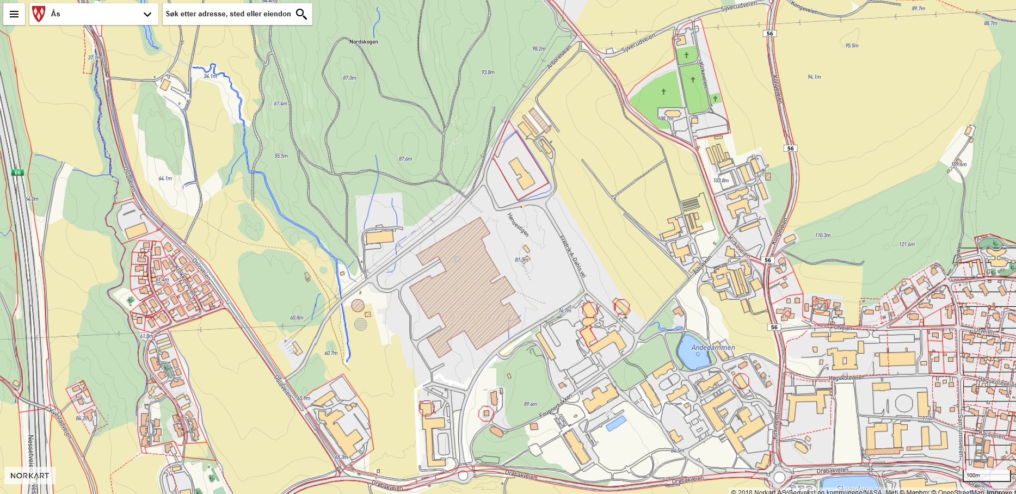
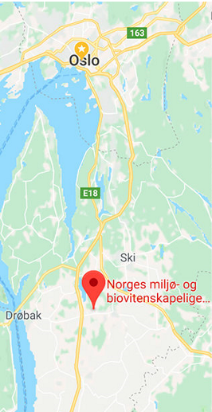
Senteret er lokalisert på Ås – på dørstokken til et universitet
Tett på relevante fagmiljø
Tett på studenter – rekruttering til bransjen
Koble det teoretiske med det praktiske
Senterets
tomt
VA 0-100 år - Campus Ås
Ledningsnett
Overvannsløsninger
Fagmiljø geologi, hydrologi, jordfag
Fagmiljø landskap, eiendom, jus
Fagmiljø VA

Slide 6
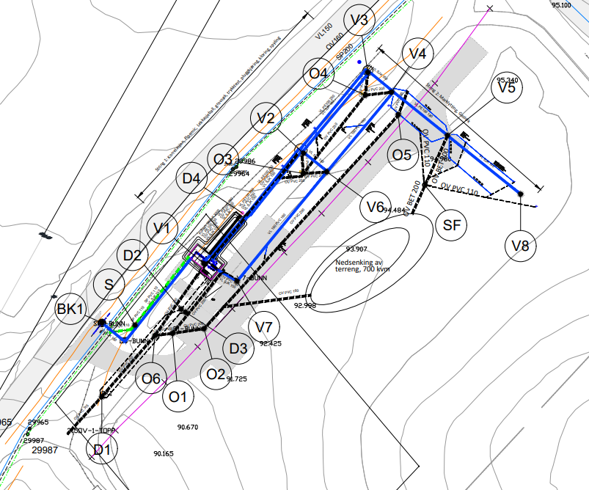
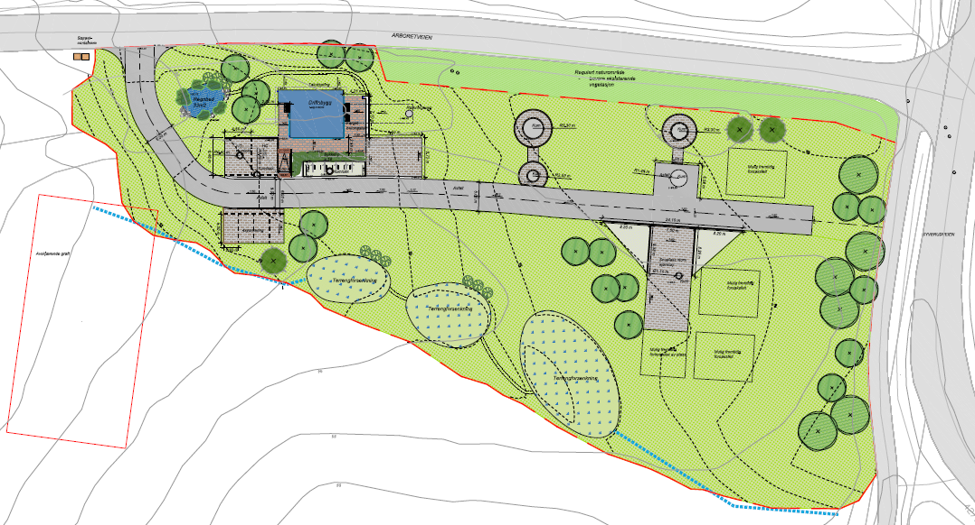
Byggetrinn 1 med trenings- og testfelt er nå klar til bruk!
Plantegning VA-infrastruktur, inkl. ledningsnett
Utomhusplan

Slide 7
Anlegget skal benyttes for øving, opplæring og testing av utstyr
Lekkasjekontroll og trasésøk
Rørinspeksjon, trykkprøving, pluggkjøring
Demoareal for kurs, utstillinger
Instrumentering, fjernstyring
Visualisering av VA – inne, ute
Grøfte- og gravearbeider – grøftekasse
NoDig – eget område for demo/opplæring
Overvannshåndtering
Nå
2024
Plantegning VA-infrastruktur, inkl. ledningsnett

Slide 8
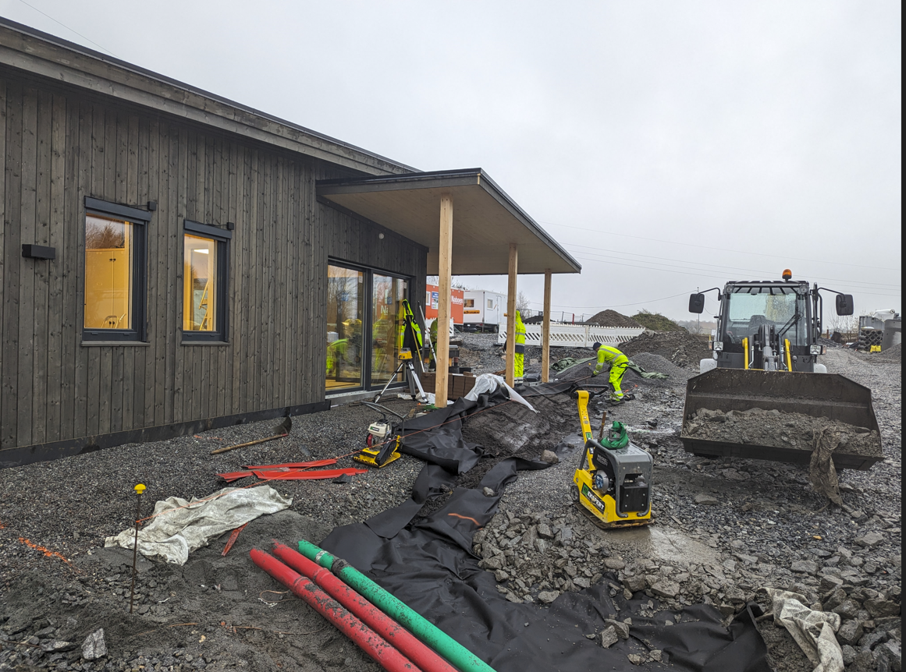
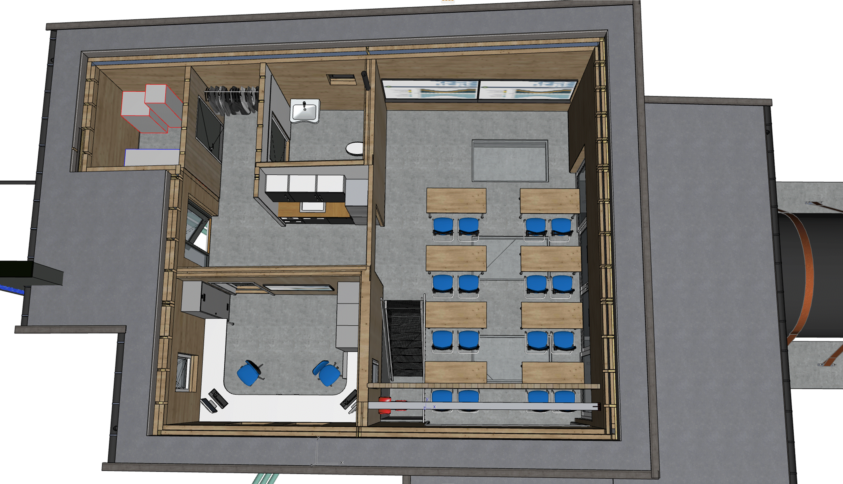
Et driftsbygg er rigget for undervisning og demonstrasjoner
Plassering over firkantkum (kjeller) med blågods
Kobling med VA-infrastruktur i trenings- og testfeltet
Bygget er på ca. 80 kvm

Slide 9
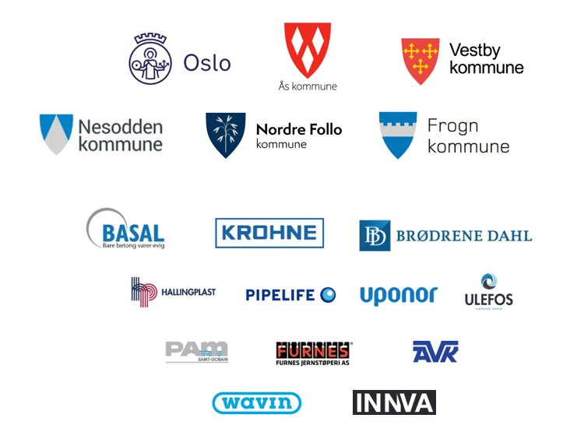
Stat, kommuner og private aktører bidrar i fellesskap til realisering
Stat, kommuner og private aktører bidrar i fellesskap til realisering
Kapitaltilskudd
Nærliggende kommuner bidrar med ressurser i anleggsfasen
Leverandører bidrar med produkter

Slide 10
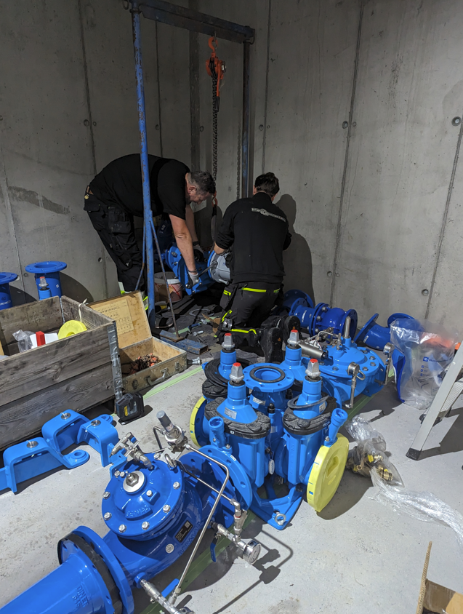
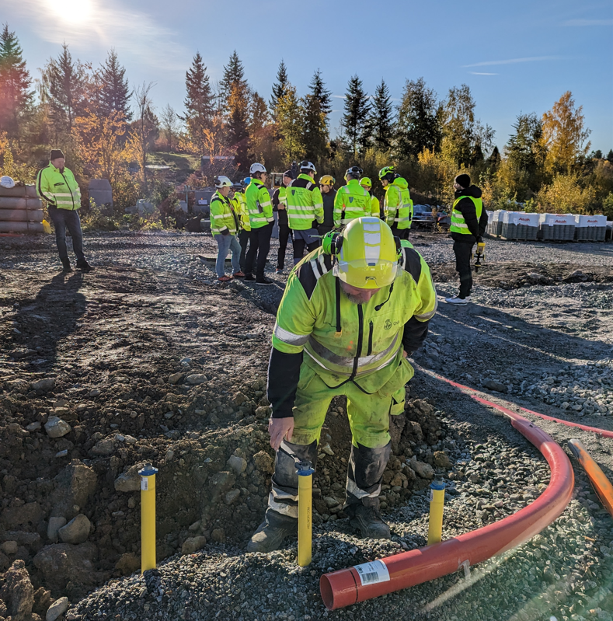
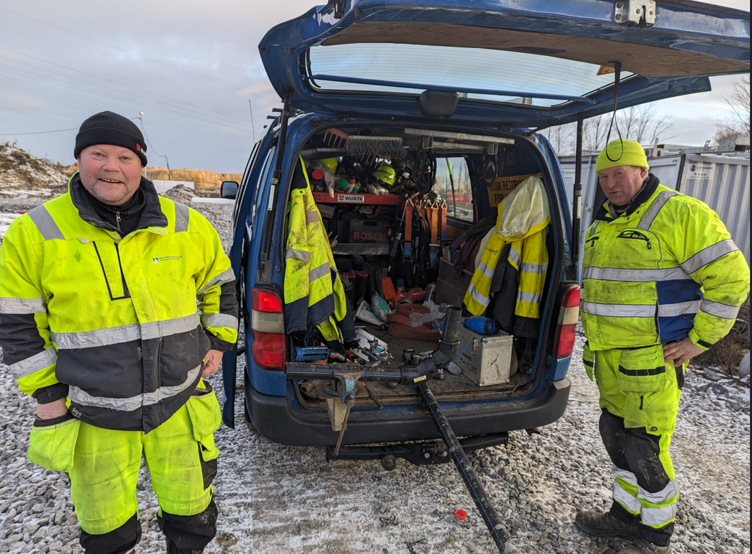
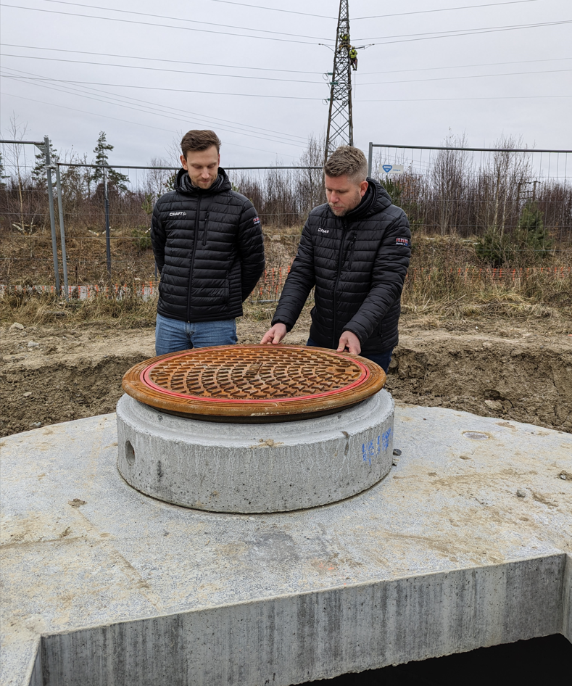
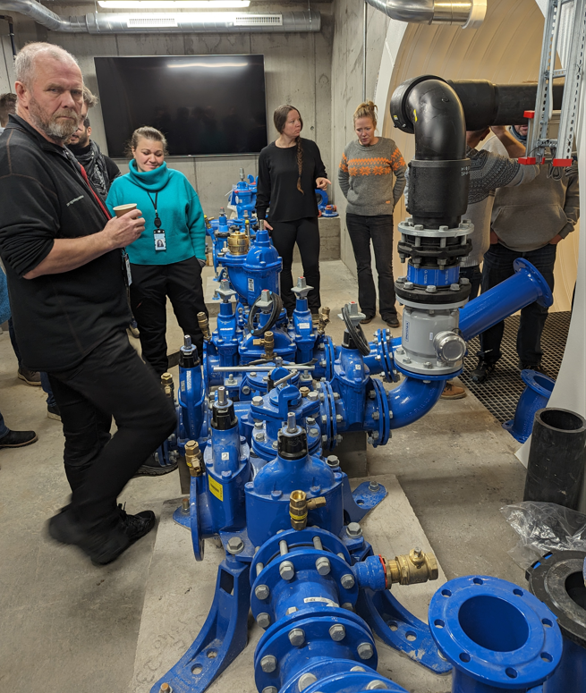
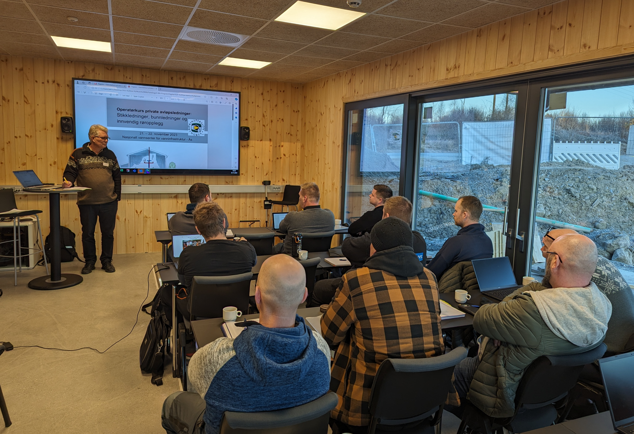
Byggetrinn 1 med trenings- og testfelt – åpner snart!
Utomhus

Slide 11
Tidsplan for leveranser og utviklingsarbeid
Oppstartsportefølje
Operative
Nyutvikling
Strategiske aktiviteter
Planlegge/ teste
Oppstart
Full drift
2023
2024
2025

Slide 12
Erfaringsseminar og praktisk rettede moduler basert på utfordringer knyttet til transportsystemet
Vannkilde -----------------------------------------------------------------> Resipient
Utfordringer
Kompetansebehov
Produkter, løsninger
Seminar/kurs på senteret

Slide 13
Innhold og leveranser vil utvikles i tett samarbeid med bransjen
Senteret er nasjonalt, men lokalisering på Ås gir spesielt gode muligheter for aktører i nærområdet

